Slide 1
Домашнее задание №2
Выполнила: Качалина Екатерина, МСМТ243

Slide 2
Часть 1

Slide 3
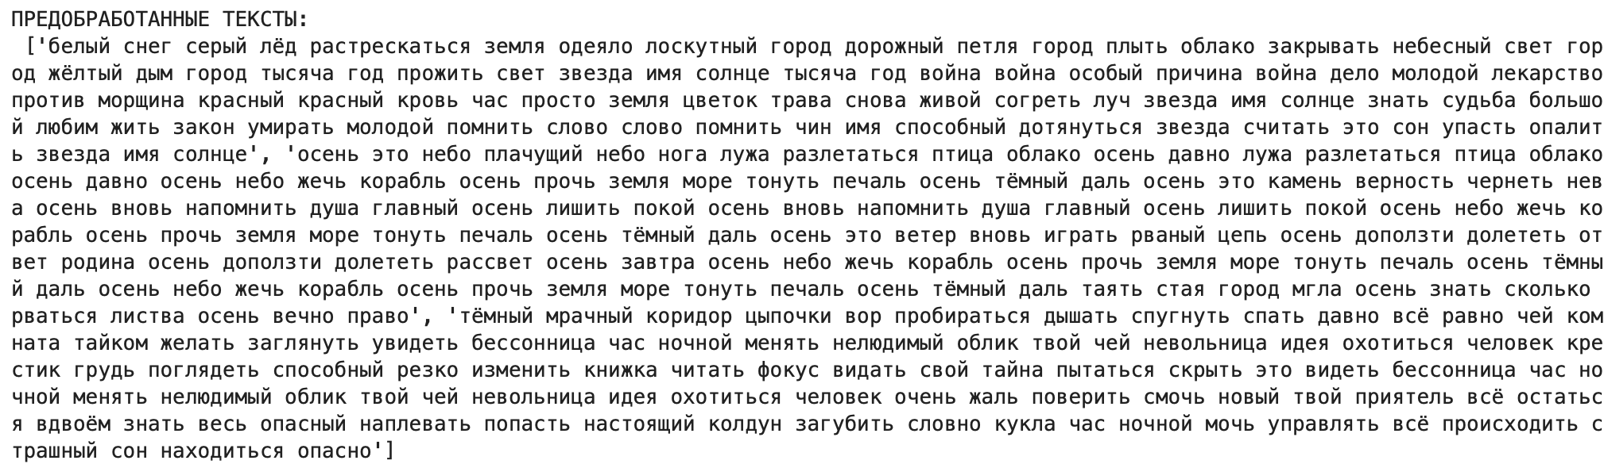
Анализ 3 песен
Кино, Звезда по имени солнце
ДДТ, Что такое осень
КИШ, Кукла Колдуна
Так как песни – русские, то для лемматизации будем использовать morph = pymorphy2.MorphAnalyzer()
Вся обработка:
Удаление лишних пробелов, других символов табуляции
Приведение всех слов к строчному формату
Лемматизация – приведение слов в нормальную форму
Удаление стоп-слов

Slide 4
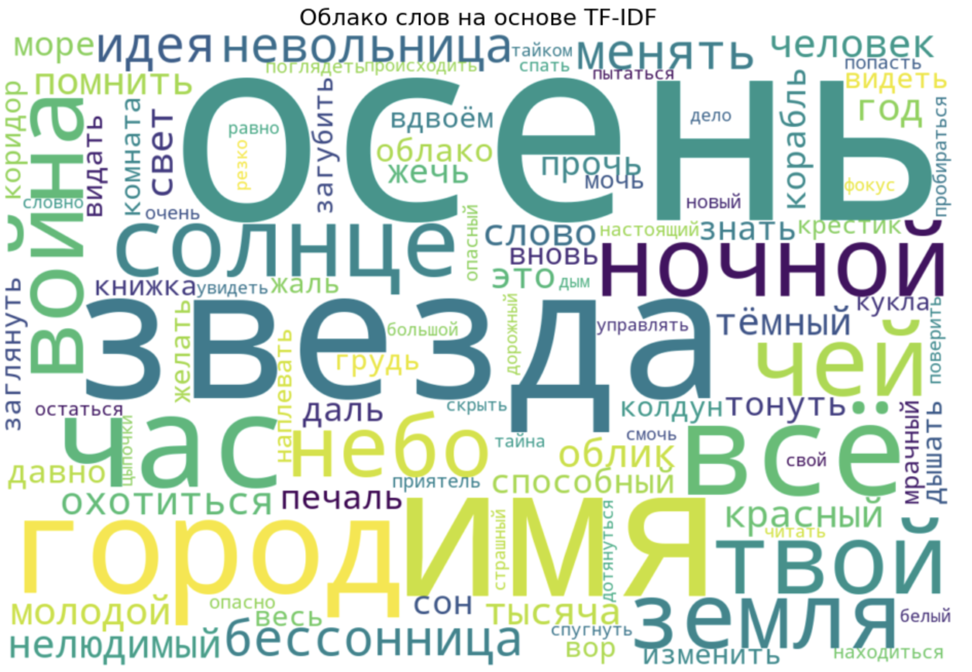
TF-IDF: результаты
WordCloud – облако слов, размер слова зависит от метрики TF-IDF

Slide 5
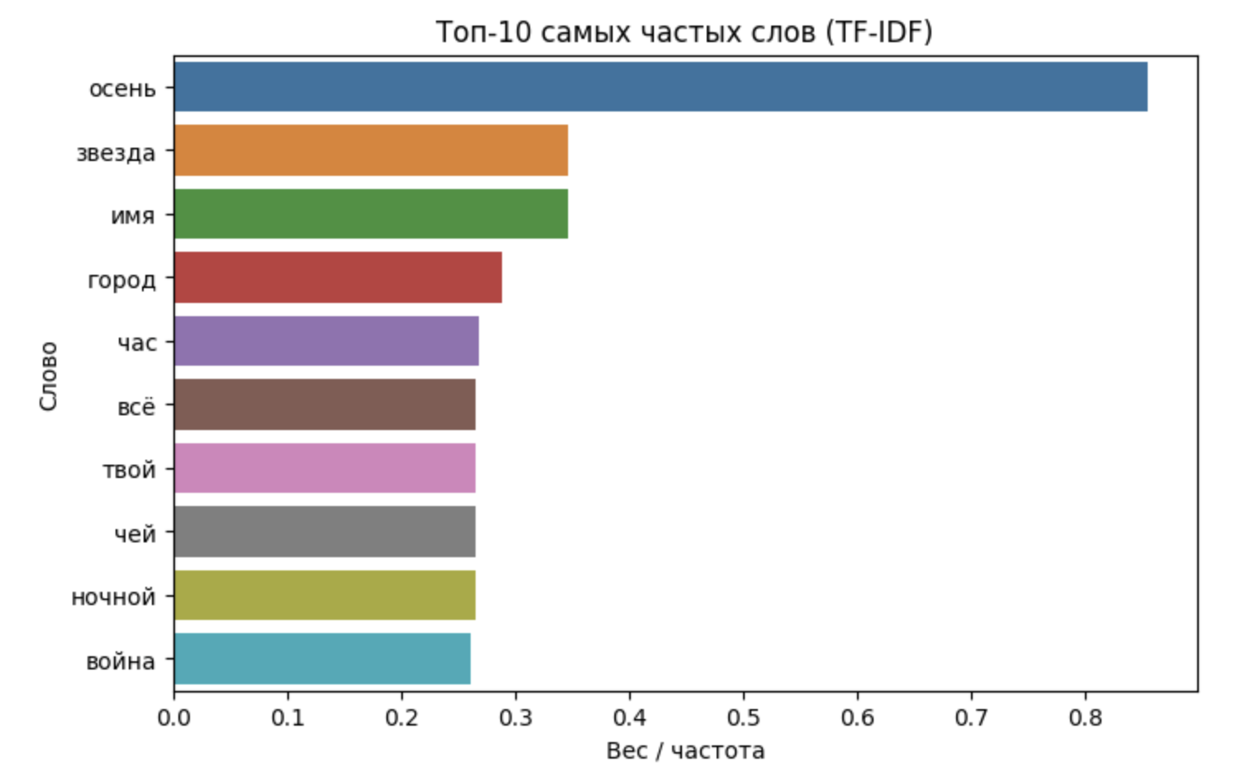
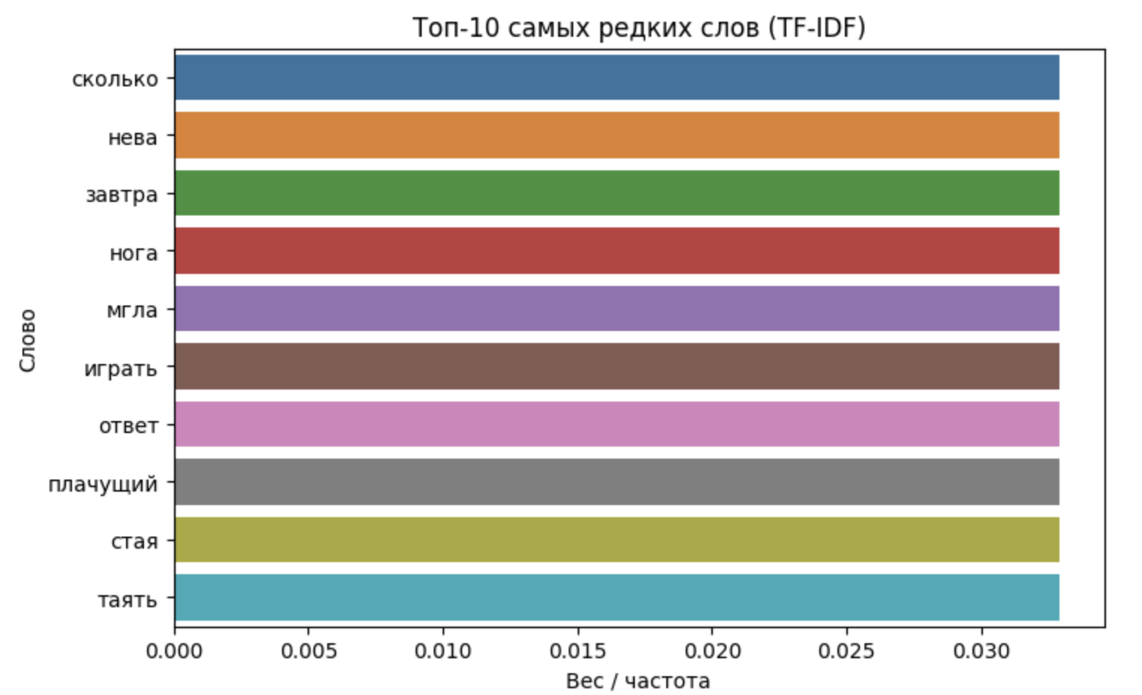
TF-IDF: результаты
В Топ самыз частых слов входят слова, которые являются наиболее частыми для конкретной песни, что логично для алгоритма TF-IDF:
Осень для песни ДДТ
Звезда для песни Кино
Имя для песни Кино
И тд
В топ-10 самых редких слов входят слова, которая встречаются 1 раз в какой-то из песен

Slide 6
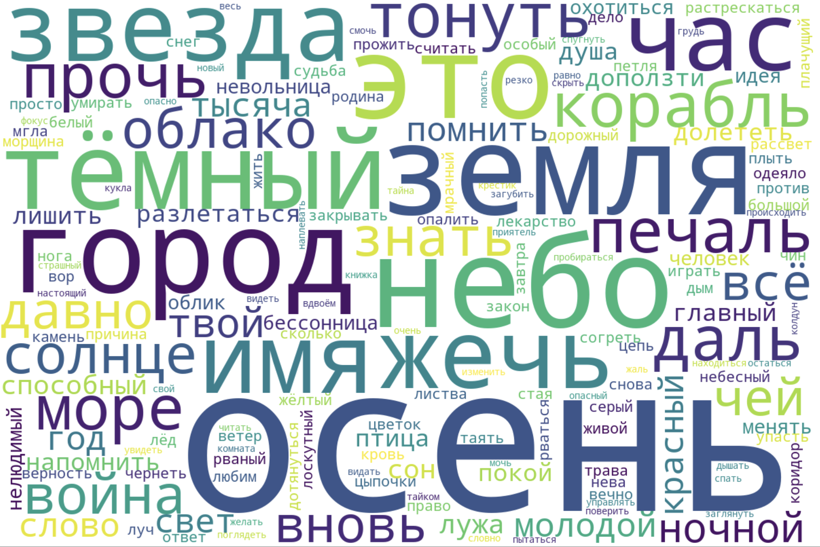
CountVectorizer: результаты
WordCloud – облако слов, размер слова зависит от частоты встречаемости в тексте

Slide 7
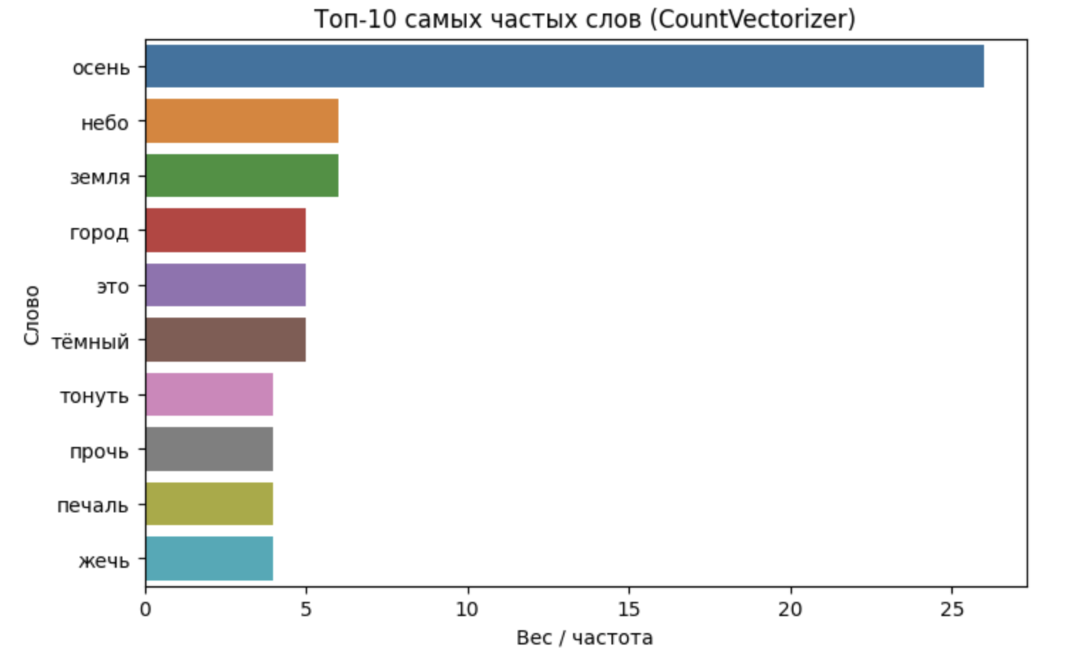
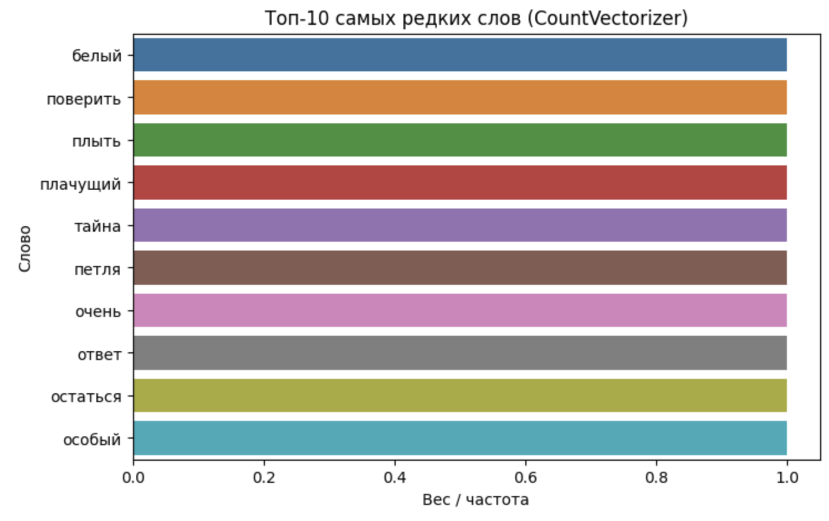
CountVectorizer: результаты
В Топ самых частых слов входят слова, которые повторяются наибольшее кол-во раз во всем тексте: например, слово земля не входила в ТОП-10 слов для TF-IDF, так как находится в трех текстах, но для CountVectorizer – это слово 3 по встречаемости

Slide 8
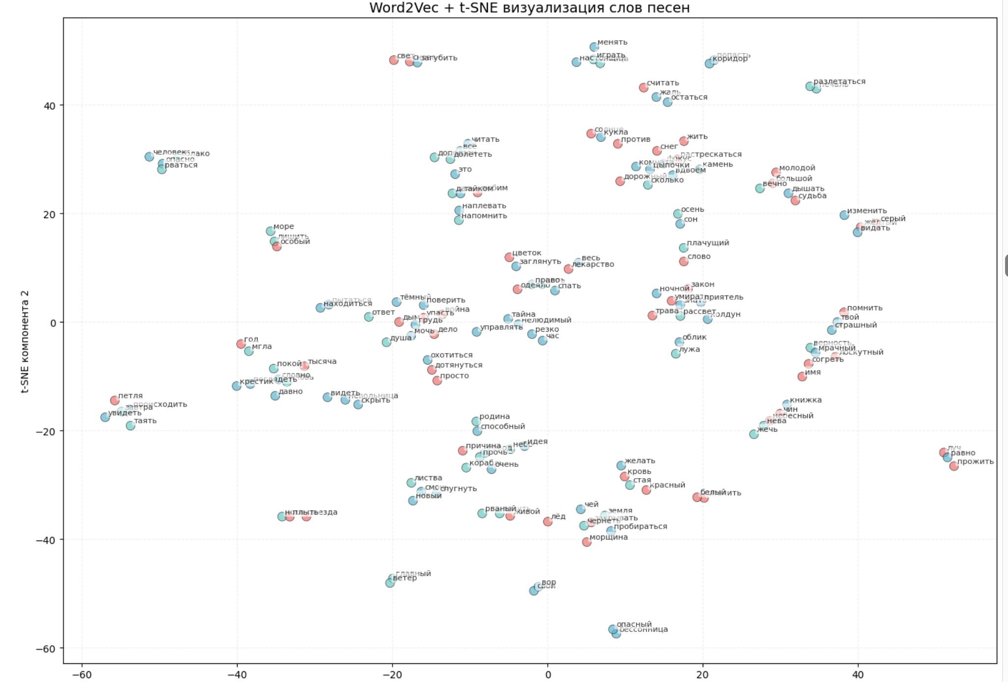
Word2Vec: результаты

Slide 9
Word2Vec: результаты
Для Word2Vec визуализация частотности слов будет совпадать с CountVectorizer, так как алгоритм Word2Vec завязан не на частотность слов, а на семантику (их ликсическую взаимосвязь)
Интерпретация графика t-SNE – карта смысловых взаимосвязей
Близко = слова похожи по смыслу (используются в похожих контекстах)
Далеко = слова разные по смыслу
Например, красный и кровь – находятся рядом, так как в тексте употребляются вместе («Красная, красная кровь...», Кино Звезда по имени солнце)

Slide 10
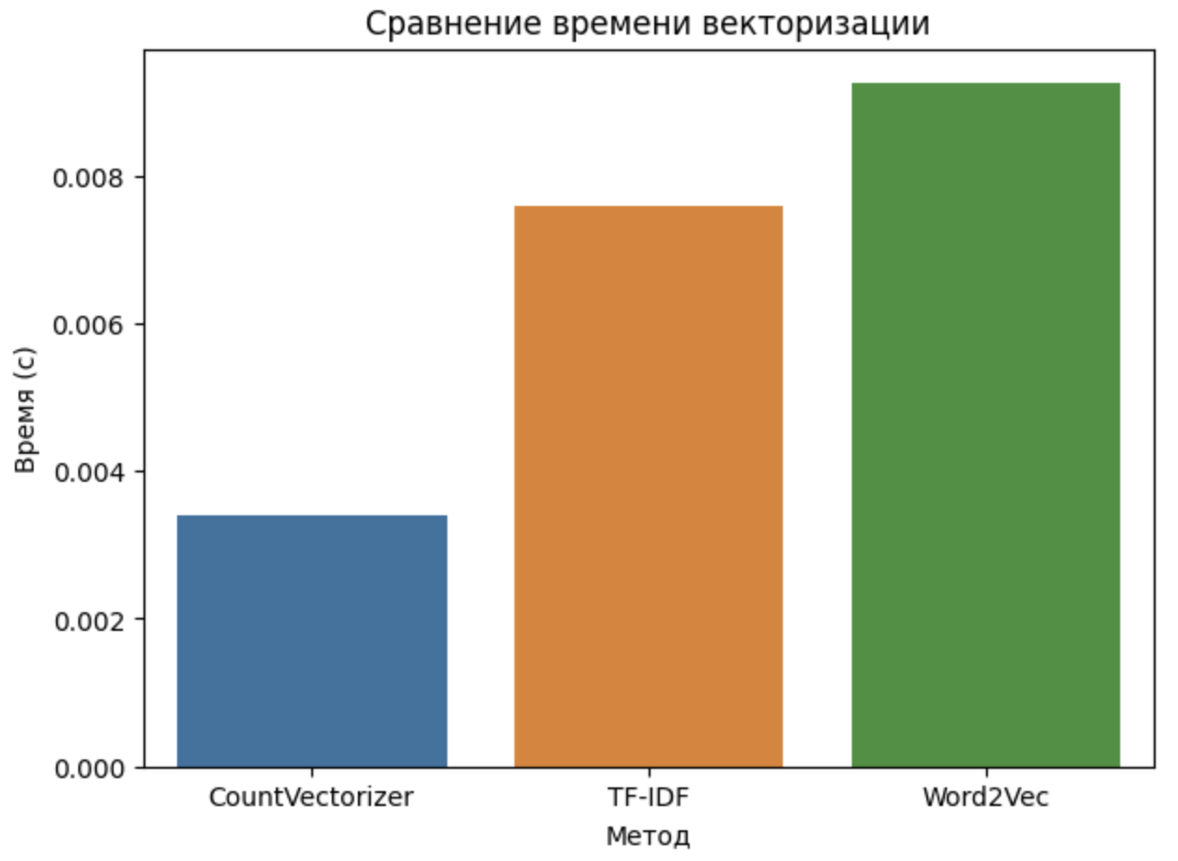
Сравнение
CountVectorizer продемонстрировал наилучшую интерпретируемость за счет прямого отображения частотности слов, однако требует предварительной фильтрации стоп-слов. Скорость работы максимальна благодаря линейной сложности алгоритма.
TF-IDF эффективно решает проблему стоп-слов, автоматически понижая вес частотных слов, но не учитывает семантические отношения между лексемами, что приводит к ортогональности векторов-синонимов.
Word2Vec показал способность моделировать семантическую близость, однако качество сильно зависит от объема корпуса. На малом объеме данных (3 документа) некоторые смысловые связи могут быть неочевидны. Вычислительная сложность ожидаемо выше из-за итеративного обучения нейросети.

Slide 11
Часть 2

Slide 12
Предобработка датасета
Датасет IMDB Dataset.csv, содержащий 50,000 отзывов к фильмам с метками positive/negative
Обработка текста:
Удаление лишних пробелов, других символов табуляции
Приведение всех слов к строчному формату
Лемматизация – приведение слов в нормальную форму
Удаление стоп-слов
Метки positive и negative преобразуются в числовой формат: positive → 1, negative → 0
Данные разделяются в соотношении 70% на 30% с помощью train_test_split.
Токенезация Загружаем предобученный токенизатор bert-base-uncased. Токенизатор разбивает текст на токены (слова или их части) и преобразует их в числовые идентификаторы (input_ids).
Создадим функция preprocessing_for_bert, которая:
Для каждого предложения добавляет специальные токены [CLS] (в начало) и [SEP] (в конец).
Усекает или дополняет (padding) предложения до максимальной длины MAX_LEN = 128.
Возвращает два тензора: input_ids (сами идентификаторы токенов) и attention_masks(маску внимания, указывающую модели, на какие токены нужно обращать внимание, а на какие (дополненные) нет).
Функция применяется к тренировочным (x_train) и тестовым (x_test) данным

Slide 13
DataLoader и модель классификации BERT
Метки y_train и y_test преобразуются в тензоры torch.LongTensor.
Создаются объекты TensorDataset для объединения входных данных, масок и меток.
Создаются DataLoader для тренировочной и тестовой выборок с размером батча (batch_size) равным 16. DataLoader будет подавать данные в модель небольшими порциями во время обучения и оценки.
Создадим класс BertClassifier, наследующий от nn.Module.
В конструкторе (__init__):
Загружается предобученная модель BertModel.
Определяется дополнительный классификатор (self.classifier) — простая нейросеть из двух полносвязных слоев (768 → 50 → 2). Она будет преобразовывать выход BERT в вероятности двух классов (негатив/позитив).
Есть опция freeze_bert, позволяющая "заморозить" веса BERT и обучать только классификатор (здесь она не используется).
В методе forward:
Входные данные (input_ids, attention_mask) передаются в BERT.
Из выхода BERT извлекается скрытое состояние, соответствующее специальному токену [CLS]. BERT обучается агрегировать информацию всего предложения в этом токене.
Это состояние передается в классификатор, который возвращает итоговые логиты (сырые оценки) для двух классов

Slide 14
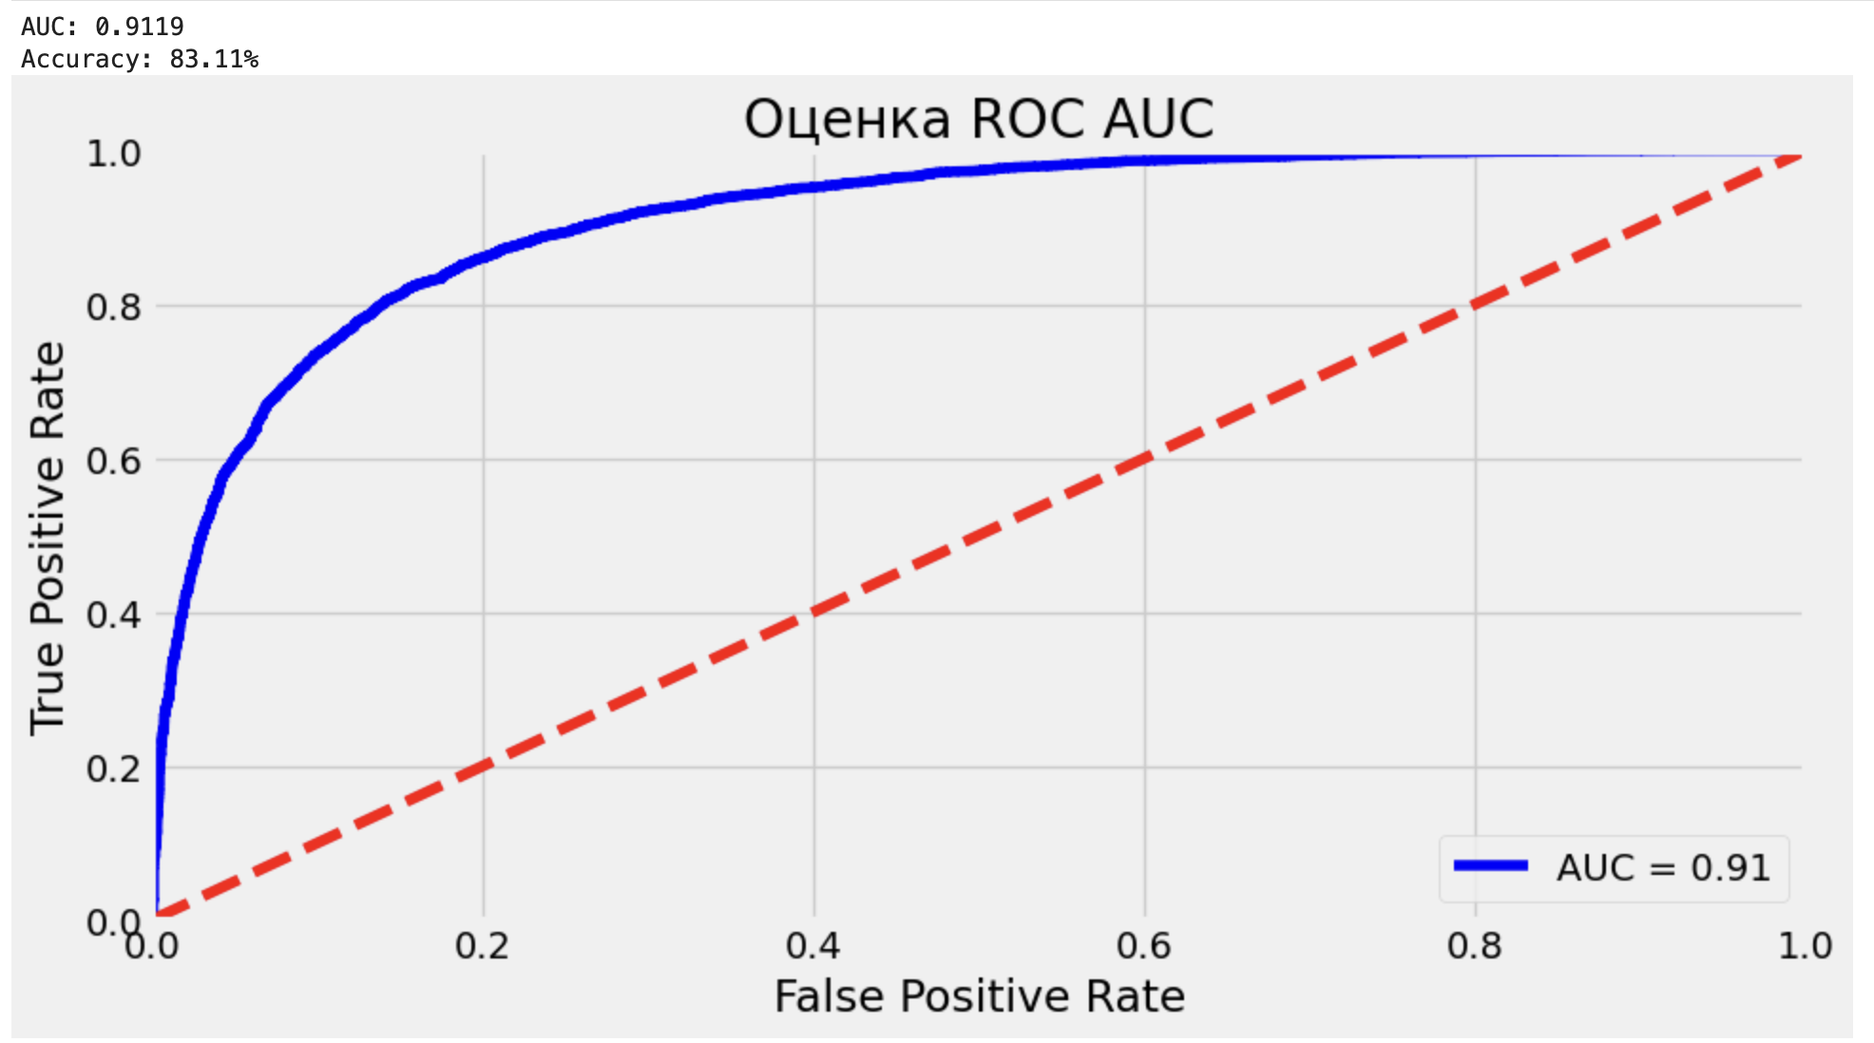
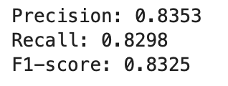
Метрики модели
Рассмотрим основные
метрики классификации:
Accuracy
Presicion
Recall
F1 – score
ROC-AUC кривая

Slide 15
Метрики модели: выводы
Модель BERT, дообученная на датасете IMDB, продемонстрировала хорошие и сбалансированные результаты.
Сбалансированность: Метрики Precision (0.8353), Recall (0.8298) и F1-score (0.8325) практически идентичны. Это идеальный показатель, означающий, что модель не имеет систематической ошибки в сторону одного из классов и одинаково хорошо решает обе подзадачи: минимизацию ложных срабатываний и максимизацию обнаружения истинных примеров.
Хорошая точность (Accuracy 83.11%) и отличная разделяющая способность (AUC 0.91)подтверждают, что модель будет эффективна при работе с новыми, незнакомыми данными.
Визуализация ROC-кривой наглядно демонстрирует высокое качество модели, так как она стремится к левому верхнему углу графика.
Итог: Модель ннеплохая, но есть над чем работать и улучшать. Можно, например, настроить гиперпараметры (скорость обучения, размер батча и тд) или увеличить максимальную длину последовательности (AS IS 128, TO BE 256 или 512, я пробовала увеличить до 256, но обучение шло логично дольше и у меня вылетел Colab). Также еще может помочь анализ датасета: комментарии – это субъективно, модель может не понимать сарказм.

